Slide 1
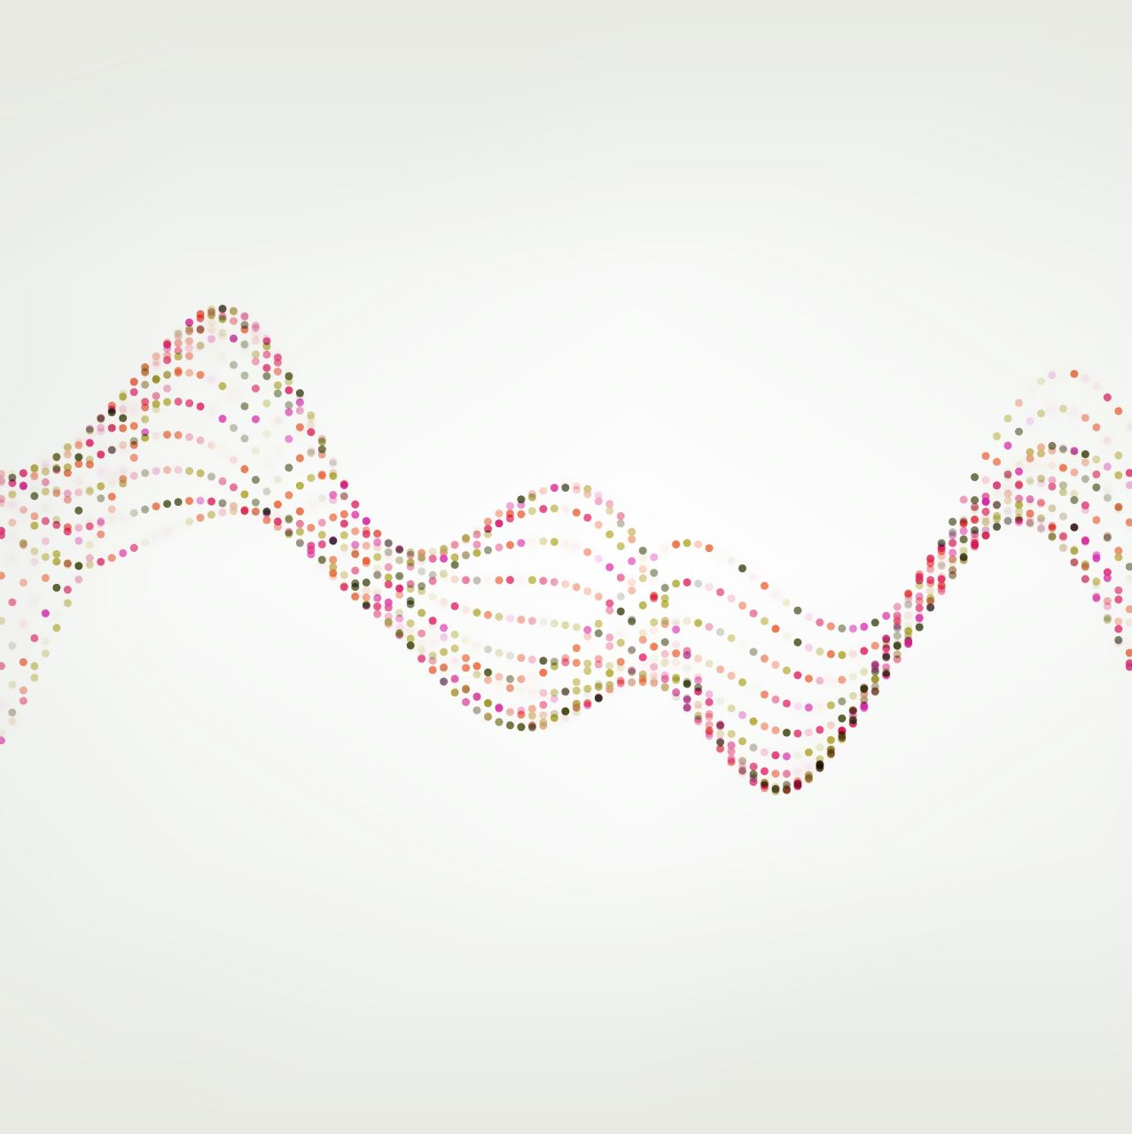

带时间敏感性的无人机网络扫描覆盖算法 的设计与实现
胡聪
计算机科学与技术学院 2018级 本科生
指导老师：堵宏伟 副教授

Slide 2
目录
1.研究背景
2.问题模型
3.解决方案
4.课题成果
5.总结展望

Slide 3
研究背景

Slide 4
研究背景
无人机具有实时性强、不容易受外界环境影响、部署条件较为灵活和使用维护成本较为低廉等特点。
使用多架无人机组成的无人机网络协同进行救援工作能够有效减少救援过程中的意外事故风险，同时能够节省人力资源。
带时间敏感性的无人机网络扫描覆盖问题与带时间窗的车辆路径规划问题(VRPTW）

Slide 5
问题模型

Slide 6
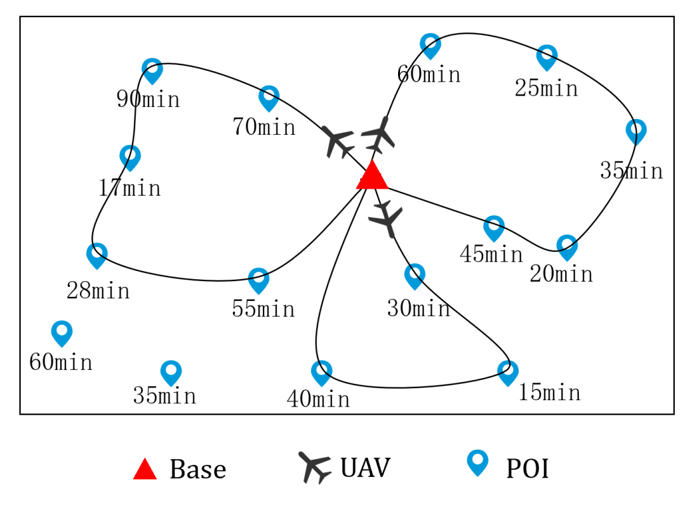
问题模型
基地（Base）
仓库、无人机控制、充电
无人机（UAV）
速度、载重、续航
兴趣点（POI）
无人机需要前往覆盖的点
5kg
10kg
5kg
10kg
15kg
15kg
10kg
15kg
15kg
15kg
15kg
5kg
15kg
15kg
15kg
Notes:
兴趣点可访问的三个条件需要讲一下 容忍系数也需要提一下

Slide 7
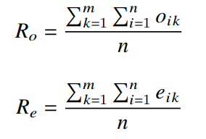

问题模型
时间敏感性
每个兴趣点都有自己的时间敏感性，允许部分超时（公差系数$e$）
救援物资
只考虑质量(m)，不考虑体积
覆盖率（准时覆盖率和有效覆盖率）
Notes:
兴趣点可访问的三个条件需要讲一下 容忍系数也需要提一下

Slide 8
问题模型
问题的总体描述：
给定一组兴趣点 𝑃 = {𝑝₁, 𝑝₂, · · · , 𝑝_{𝑛}}。这些兴趣点随机地分布在目标区域内，他们拥有自己的时间敏感性 𝑇𝑠 = {𝑡𝑠₁, 𝑡𝑠₂, · · · , 𝑡𝑠_{𝑛}} 和对救援物资的需求量 𝑆 = {𝑠₁, 𝑠₂, · · · , 𝑠_{𝑛}}。在无人机基地 𝐵 中停放有 𝑚 架无人机 𝑈 = {𝑢₁, 𝑢₂, · · · , 𝑢_{𝑚}}，每架无人机拥有相同的飞行速度 𝑣、最大载重 𝑤 和最大续航时间 𝑇_{𝑚𝑎𝑥} 等基础参数，同时无人机在飞行过程中的当前载重记为 𝑤′。

Slide 9
问题模型
问题的总体描述：
该问题的目标是最大化对兴趣点的准时覆盖率 𝑅_{𝑜} 和有效覆盖率 𝑅_{𝑒}，同时以有效覆盖率 𝑅_{𝑒} 为最高优先级。每架无人机在最大续航时间 𝑇_{𝑚𝑎𝑥} 内完成任务后，都会返回基地 𝐵。
当所有可以被覆盖的兴趣点都完成覆盖后，即视为无人机应急救援任务完成。

Slide 10
解决方案
带载重的贪婪成本选择算法
带自交过程的遗传算法

Slide 11
带载重的贪婪成本选择算法*
在一次救援任务中依次为每架无人机生成扫描覆盖路径，每条扫描覆盖路径的起点和终点均为基地𝐵。
成本函数是无人机选择兴趣点的依据，采用贪婪策略，每次都选择覆盖成本最低的兴趣点。
兴趣点可访问的三个条件：存活、可返回、不超重。
距离当前位置近、剩余可访问时间短且载重要求低的兴趣点访问成本最低，将首先被访问。若不可访问，成本设置为+∞。
* Wang H . Time Sensitive Sweep Coverage with Multiple UAVs[C]// International Conference on Algorithmic Applications in Management. Springer, Cham, 2021.

Slide 12
带载重的贪婪成本选择算法
改进点：
（1）原参考算法没有考虑无人机载重，本课题对代价函数进行了的重新设计。
（2）考虑到了有效覆盖率这一问题，使得问题结果更加灵活。

Slide 13
带自交过程的遗传算法
染色体的编码方法：自然数编码法。
种群的初始化设计：初始种群容量设置为100，随机产生配送子路径。
适应度函数设计：惩罚函数对不合理的路径规划结果进行惩罚，适应度函数即为惩罚函数的倒数。
择优和自交过程：选择前5%的染色体进行自交，保护优秀基因。
选择过程：使用轮盘赌算法对个体进行选择。

Slide 14
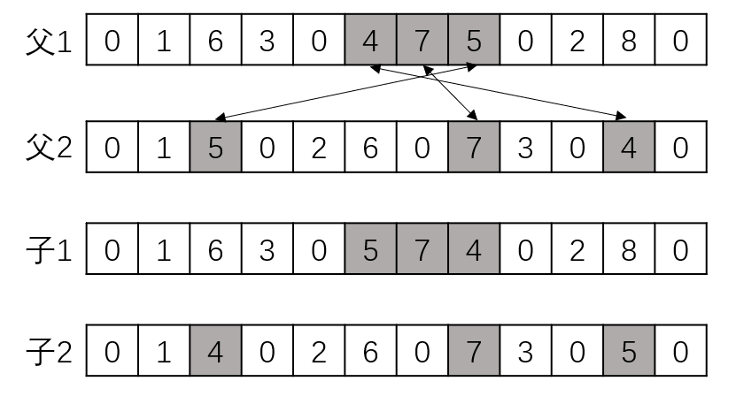
带自交过程的遗传算法
交叉过程：多点交叉、同时要尽量避免无人机的超重问题。
Notes:
即使超重，也能有一个个体不超重

Slide 15
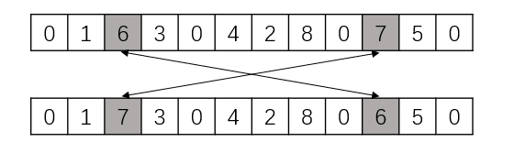
带自交过程的遗传算法
变异过程：设置变异概率，对不为0的编码进行随机交换。
多轮筛选过程：在初始化、交叉过程和变异过程之后对各条路径的载重约束进行检查，淘汰掉不符合要求的个体。
对上述过程进行循环，直至迭代次数符合要求。
Notes:
即使超重，也能有一个个体不超重

Slide 16
带自交过程的遗传算法
改进点：
（1）在种群初始化、交叉操作和变异操作后加入了对个体的多轮筛选过程。
（2）模拟了人工培养豌豆授粉的过程，在适应度计算后，让优秀个体进行自花授粉，将劣势个体进行淘汰。
（3）对交叉过程进行了改进，尽可能降低了交叉后出现不符合载重约束的路径的可能性。
Notes:
即使超重，也能有一个个体不超重

Slide 17
实验结果

Slide 18
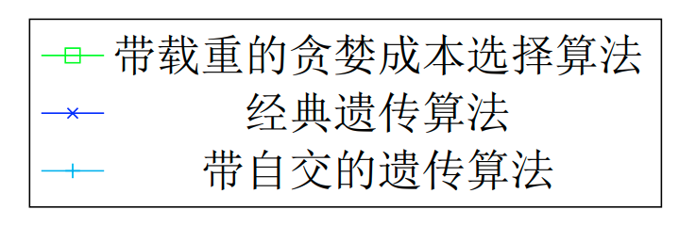
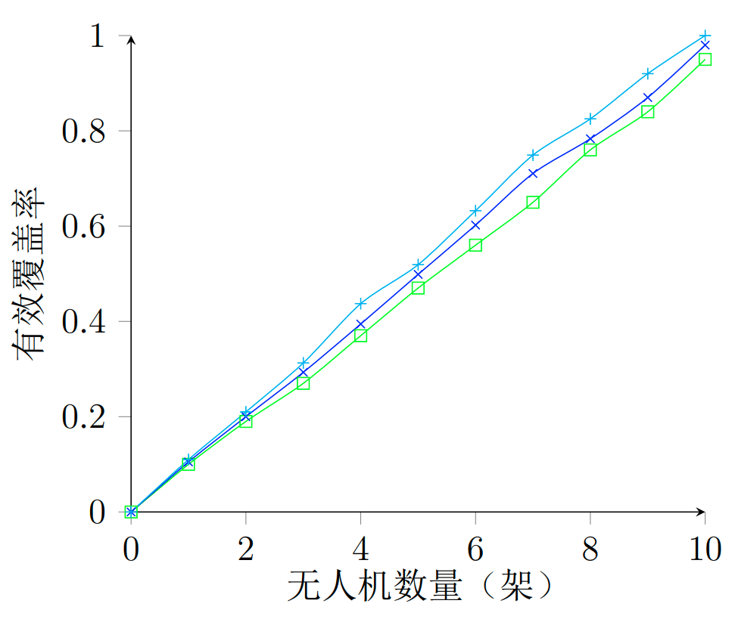
有效覆盖率随无人机数量改变的变化
兴趣点的数量 𝑛 设置为 100
兴趣点的时间敏感性 𝑇𝑠 随机范围为 (60mins,150mins)
物资需求 𝑆 随机范围为 (5kg,15kg)
无人机的数量 𝑚 设置为 0 至 10

Slide 19
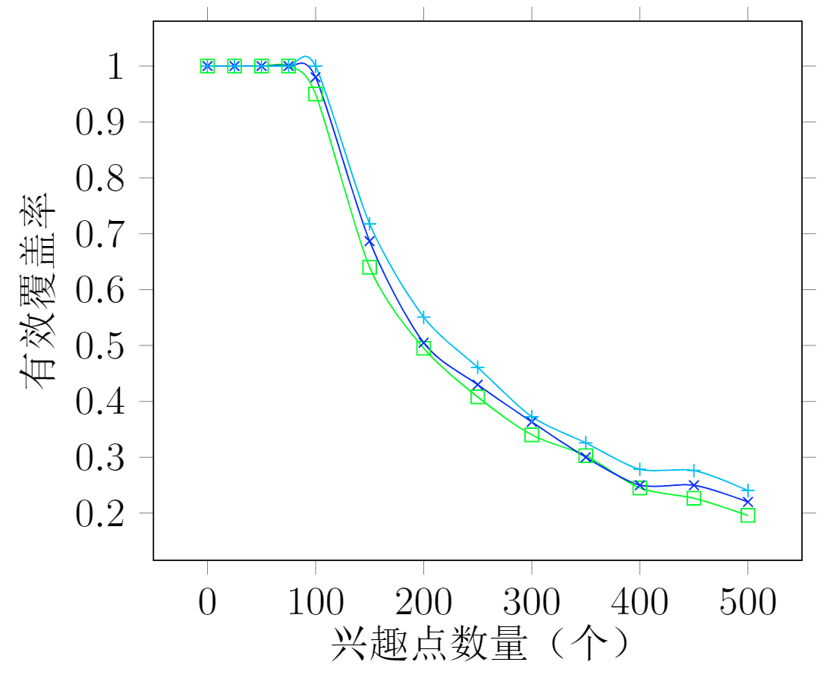
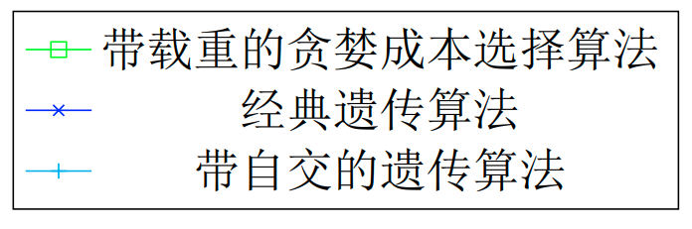
有效覆盖率随兴趣点数量改变的变化
兴趣点的数量 𝑛 从25到500
兴趣点的时间敏感性 𝑇𝑠 随机范围为 (60mins,150mins)
物资需求 𝑆 随机范围为 (5kg,15kg)
无人机的数量 𝑚 设置为 10

Slide 20
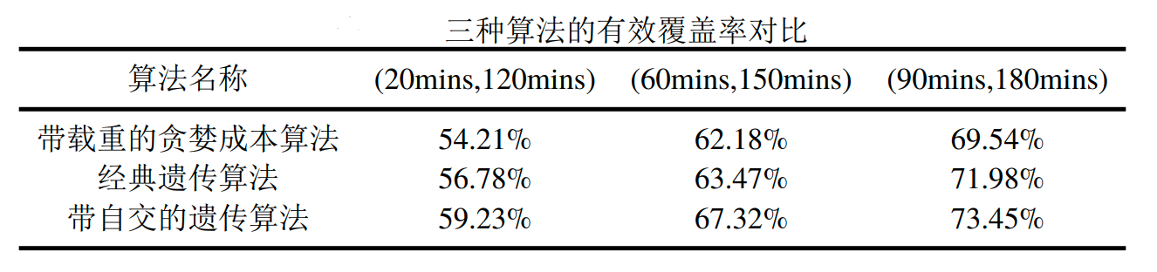
有效覆盖率随时间敏感性范围的变化
兴趣点的数量 𝑛 设置为100
无人机的数量 𝑚 设置为5
物资需求 𝑆 的范围为 (5kg,15kg)
对兴趣点时间敏感性 𝑇𝑠 的范围进行改变

Slide 21
算法的比较
在无人机数量或者兴趣点数量较少时，采用贪婪成本选择算法和遗传算法的有效覆盖率 𝑅_{𝑒} 结果差异不大，但是随着无人机数量或者兴趣点数量增加，改进后的带自交的遗传算法优势变得较为明显。
贪婪成本选择算法得到结果的速度较快，而遗传算法需要经过多次迭代，得到结果的速度稍慢。
结合实际情况进行灵活选择。

Slide 22
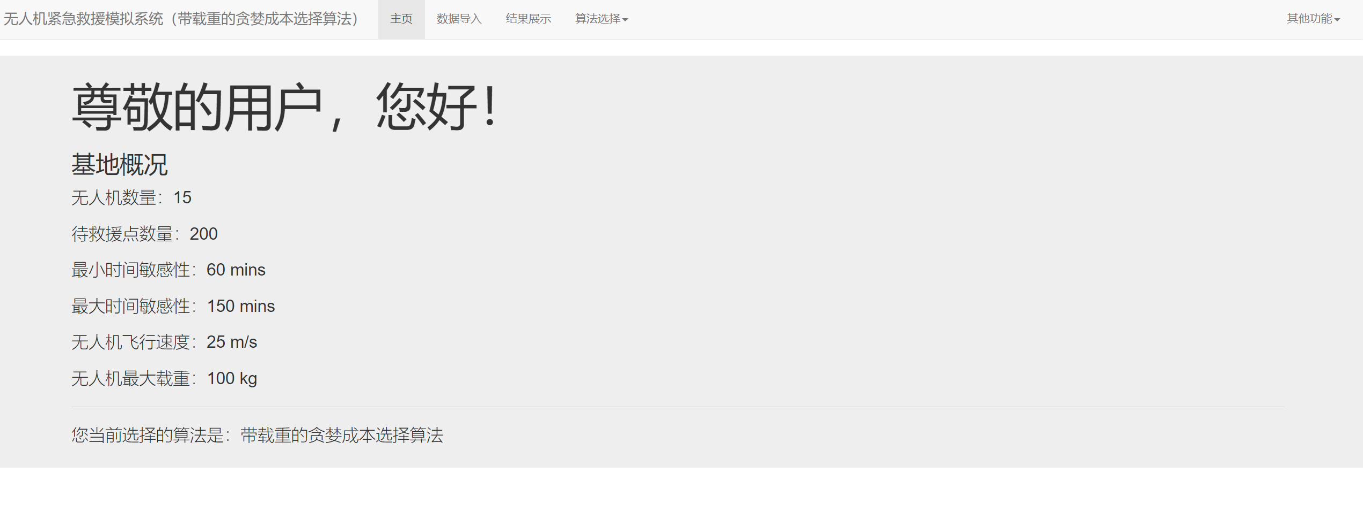
系统界面展示

Slide 23
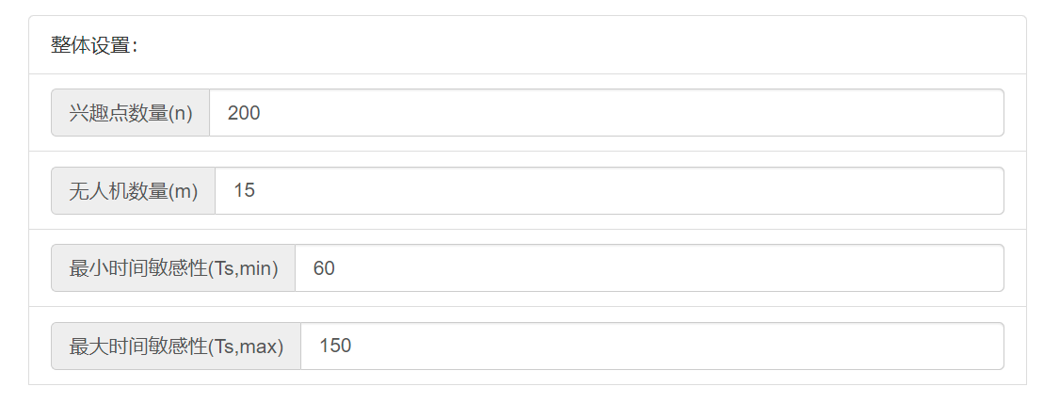
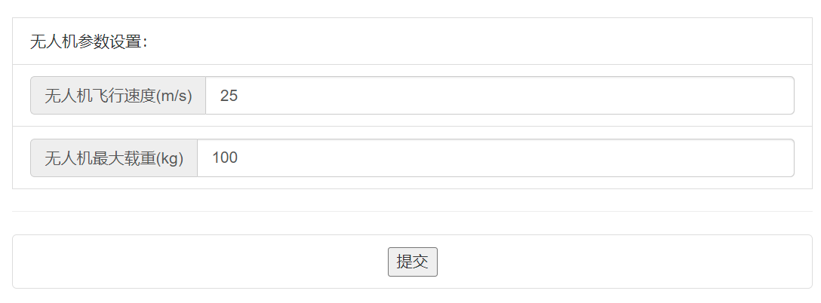
系统界面展示

Slide 24
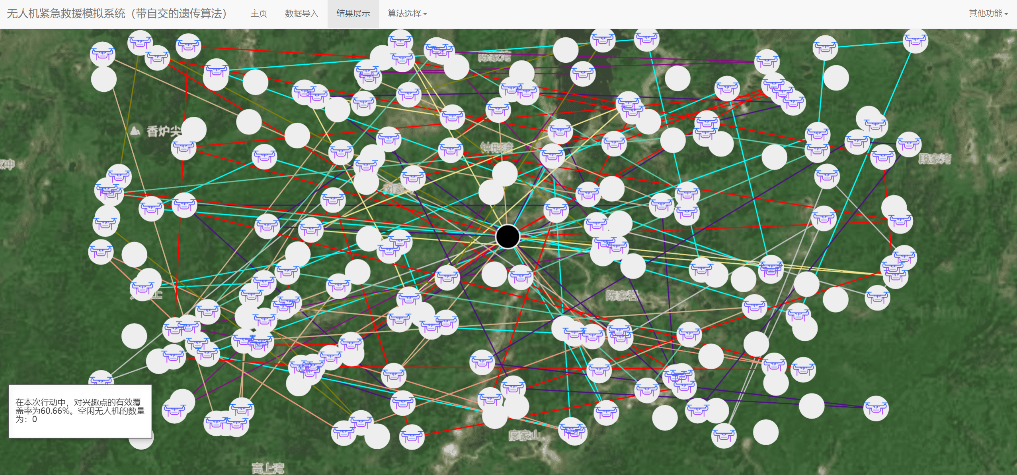
系统界面展示

Slide 25
总结与展望

Slide 26
总结与展望
本文的主要工作：
（1）对带时间敏感性的无人机网络扫描覆盖问题进行了分析和建模；
（2）设计和改进了GCSWL、GAWS两种解决问题的算法；
（3）通过实验，对算法性能进行了比较和分析；
（4）设计了无人机紧急救援模拟系统。
一些待改进点：
（1）无人机的物理特性：如速度是否恒定、续航里程是否受环境影响；
（2）物资的体积在本问题中被忽略。

Slide 27
致谢
感谢哈尔滨工业大学（深圳）& 计算机科学与技术学院
感谢我的导师堵宏伟老师在毕业设计期间的指导
感谢王慧珍师姐在毕业设计期间提供的帮助
感谢评阅组的各位老师的宝贵意见
感谢倾听

